Slide 1
TRƯỜNG TIỂU HỌC TRUNG LẬP HẠ
TUẦN 20
MÔN ÂM NHẠC
Tiết 20: Ôn bài hát :Hát mừng
TẬP ĐỌC NHẠC: TĐN SỐ 6

Slide 2
Kiểm tra bài cũ:
Em hãy lắng nghe giai điệu câu hát sau cho biết tên bài hát nào đã học? Tác giả?

Slide 3
Thứ tư, ngày 9 tháng 2 năm 2022
Âm nhạc Tiết 20: Ôn bài hát :Hát mừng
TẬP ĐỌC NHẠC: TĐN SỐ 6
1. Ôn bài hát : Hát mừng
a.Trình bày bài hát theo cách hát đối đáp, đồng ca

Slide 4
Âm nhạc Tiết 20: Ôn bài hát :Hát mừng
TẬP ĐỌC NHẠC: TĐN SỐ 6
1. Ôn bài hát : Hát mừng
b.Hát và vận động phụ hoạ

Slide 5
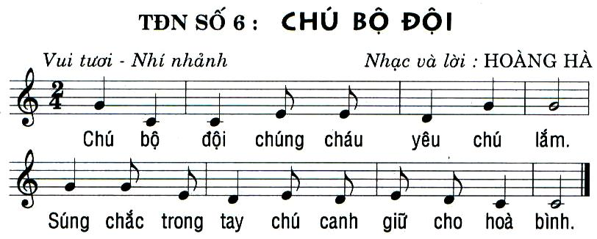
Âm nhạc
ÔN TẬP BÀI HÁT: Hát mừng
TẬP ĐỌC NHẠC: TĐN SỐ 6
*Phần thứ hai
2/Tập đọc nhạc: TĐN số 6

Slide 6
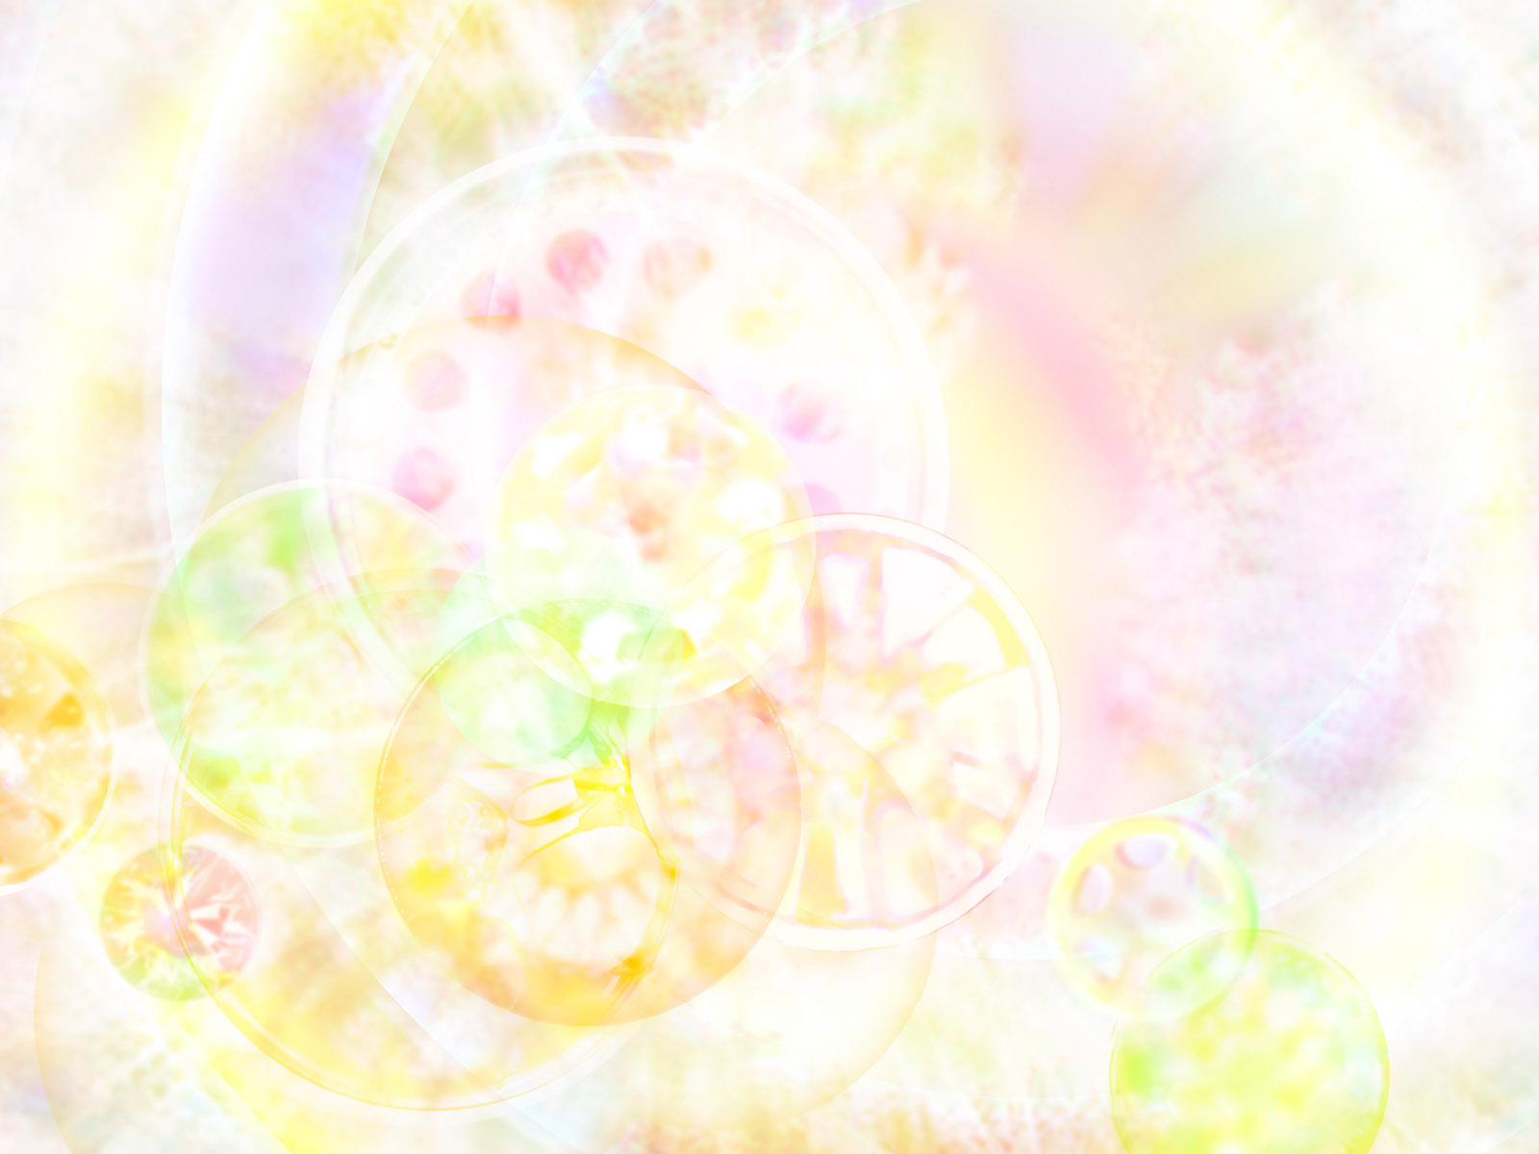
Âm nhạc
-Ôn tập bài hát: Hát mừng
-Tập đọc nhạc: TĐN số 6
2/ Tập đọc nhạc : TĐN số 6
a. Luyện cao độ
Đồ rê mi son

Slide 7
Âm nhạc
ÔN TẬP BÀI HÁT: Hát mừng
TẬP ĐỌC NHẠC: TĐN SỐ 6
*Phần thứ hai
*Phần thứ hai
2/Tập đọc nhạc: TĐN số 6:
2/Tập đọc nhạc: TĐN số 6:

Slide 8
2/ Tập đọc nhạc : TĐN số 6
a.Luyện cao độ
b.Luyện tiết tấu
Hình tiết tấu trên bảng có những hình nốt gì?
Hình nốt đen
Hình nốt móc đơn
Hình nốt trắng

Slide 9
Âm nhạc
ÔN TẬP BÀI HÁT: Hát mừng
TẬP ĐỌC NHẠC: TĐN SỐ 6
*Phần thứ hai
*Phần thứ hai
2/Tập đọc nhạc: TĐN số 6:
2/Tập đọc nhạc: TĐN số 6:

Slide 10
Âm nhạc
ÔN TẬP BÀI HÁT: Hát mừng
TẬP ĐỌC NHẠC: TĐN SỐ 6
*Phần thứ hai
2/Tập đọc nhạc: TĐN số 6:
Tập đọc từng câu
Câu 1
Câu 2

Slide 11
Âm nhạc
ÔN TẬP BÀI HÁT: Hát mừng
TẬP ĐỌC NHẠC: TĐN SỐ 6
*Phần thứ hai
2/Tập đọc nhạc: TĐN số 6:
Đọc nhạc cả bài

Slide 12
Âm nhạc
ÔN TẬP BÀI HÁT: Hát mừng
TẬP ĐỌC NHẠC: TĐN SỐ 6
*Phần thứ hai
2/Tập đọc nhạc: TĐN số 6:
Ghép lời ca

Slide 13
Âm nhạc
ÔN TẬP BÀI HÁT: Hát mừng
TẬP ĐỌC NHẠC: TĐN SỐ 6
*Phần thứ hai
2/Tập đọc nhạc: TĐN số 6:
Đọc nhạc ghép lời kết hợp gõ đệm theo phách

Slide 14
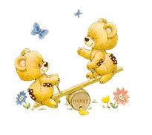
Tiết học đã kết thúc hẹn gặp lại các em vào giờ sau nhé

